Slide 1

Мы вас помним!
Ничто не забыто,
никто не забыт!
Старше-подготовительная группа
МАДОУ детский сад «Кораблик»

Slide 2
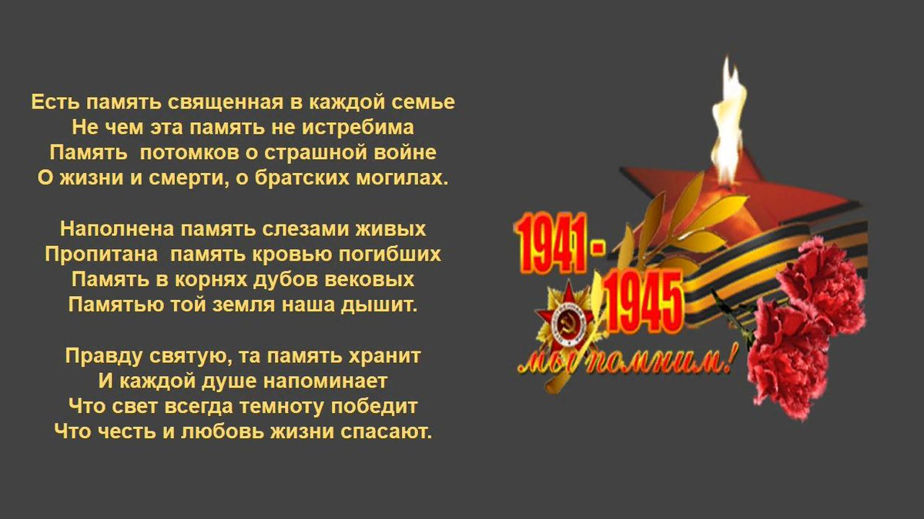

Slide 3
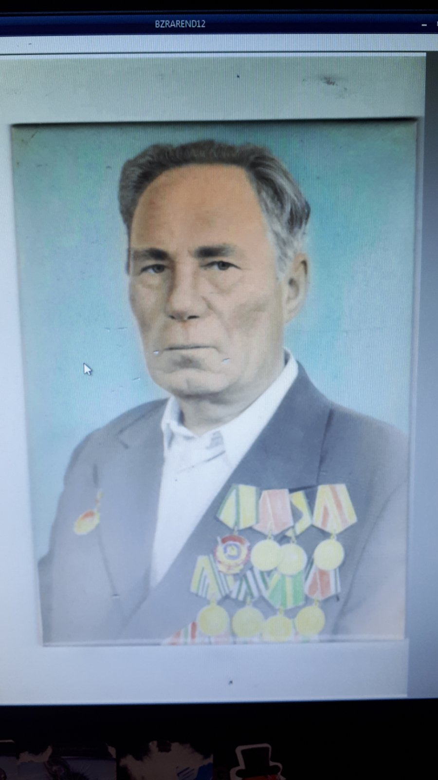
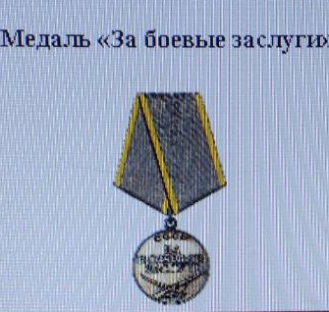
Таракашкин Григорий Ефимович (1920 г.р.)
Прадедушка Санниковой Кати
Звание-красноармеец
Призван 10.1940, место призыва Борский РВК
Награжден медалью за боевые заслуги в 1944 году при восстановлении жел. Уч. Перемха-Гаиновка

Slide 4
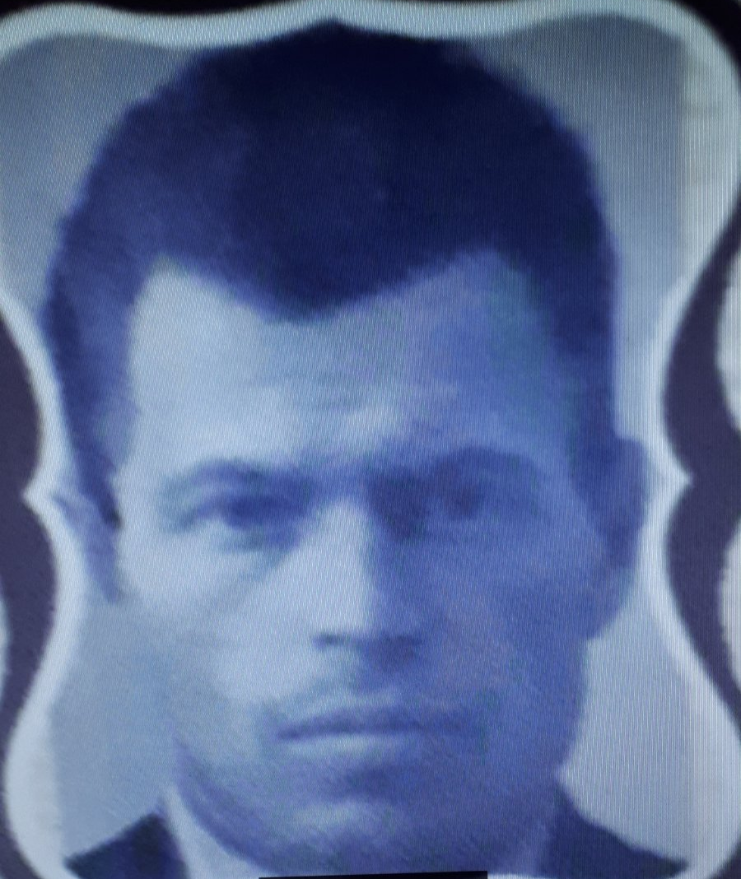
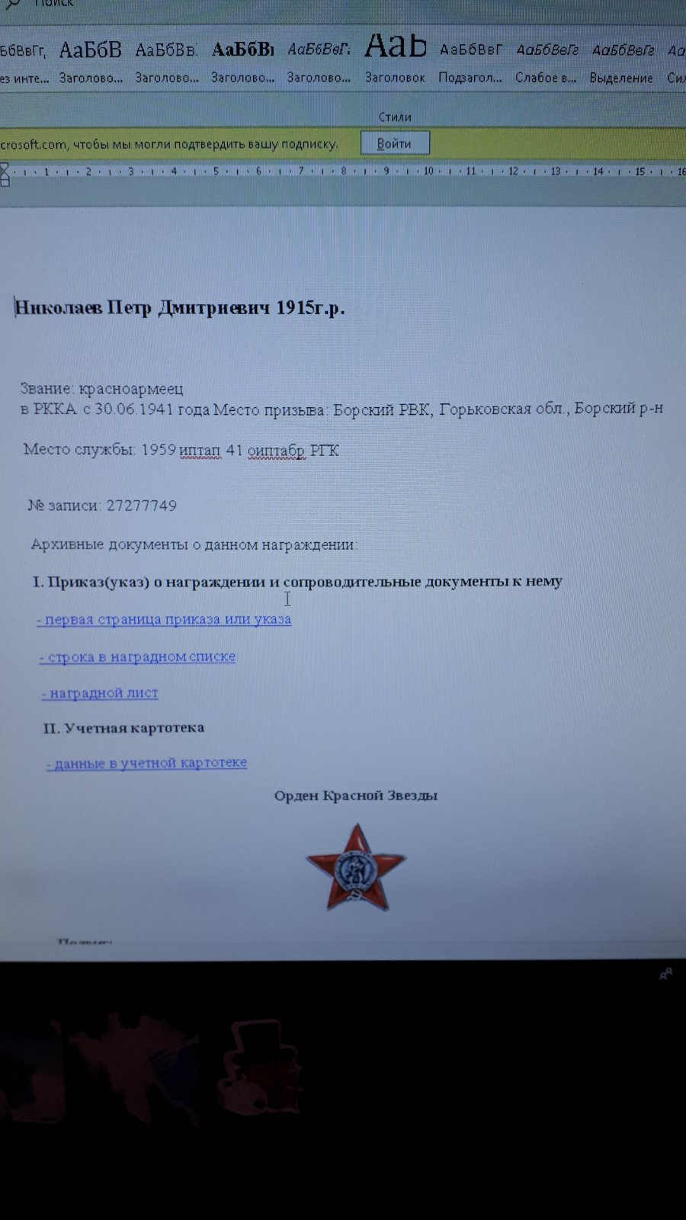
Николаев ПетрДмитриевич
(1915 г.р.)
Прадедушка Санниковой Кати
Звание- красноармеец
Призван с 30.06.1941
Борский РВК
Награжден Орденом Красной Звезды
за отвагу в боях при форсировании р. Одер

Slide 5
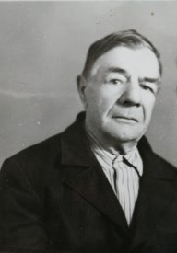
Травкин Елизар Федорович
(1903 г.р.)
Прапрадед Зоричева Сергея
Призван на службу 23.04.1941
В 1942 г. Попал в плен, в плену работал конюхом. Чудом спасся- когда пошли на водопой, на реке началась перестрелка между нашими бойцами и фашистами. Елизар Федорович переплыл на другой берег к нашим бойцам.
Служил в стрелковом отряде.

Slide 6
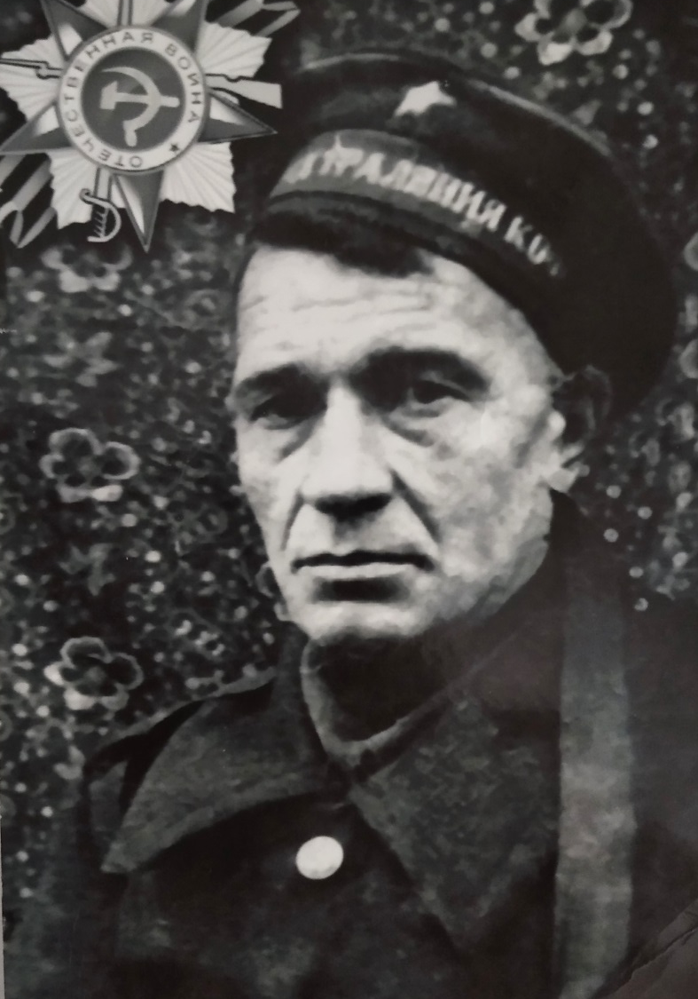
Колачев Иосиф Иванович
(1903 г.р.)
Прапрадед Климовской Ани
Служил матросом на Балтийском флоте.
Во время налета немецкой авиации их корабль был затоплен.
Иосиф Иванович и его сослуживец чудом спаслись, им удалось доплыть до берега.

Slide 7
Торопов Григорий Григорьевич
(17.11.1910 – 14.06.1987)
Прадед Липиной Вари
Гвардии ефрейтор
Призван по мобилизации в июне 1941 Демобилизован в июне 1946
Имел легкое ранение в левую руку

Slide 8
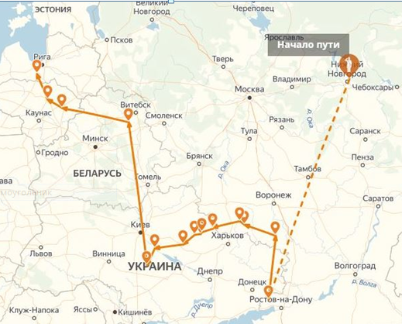
Торопов Григорий Григорьевич прошел
войну от г. Горький до г. Рига
Награжден: Орден«КраснаяЗвезда»
Медалью «За боевыезаслуги»
Медалью
«ЗаоборонуСталинграда»
Медалью «За победу над Германией»
Медалью «За победу над Японией»
Орденом «Отечественной войны I степени»

Slide 9
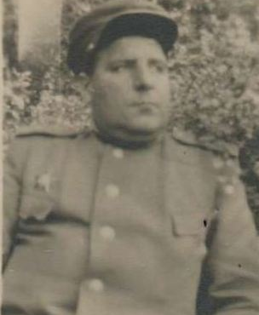
Лютов Алексей Михайлович
(05.11.1908 – 29.03.1968)
Прадед Липиной Вари
Гвардии майор
Призван в сентябре 1941
Демобилизован в марте 1946

Slide 10
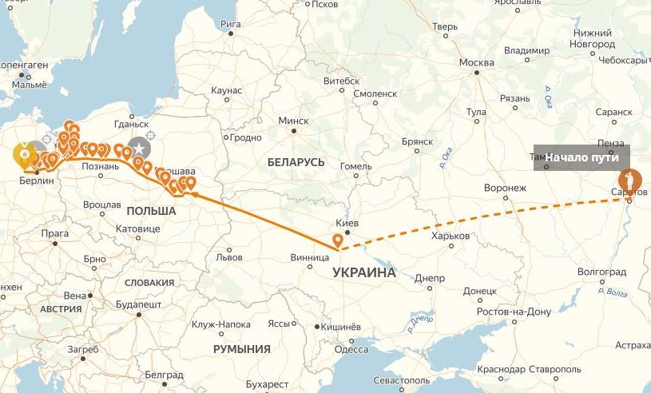
Лютов Алексей Михайлович прошел войну
от г. Саратов до г. Берлин
Награжден:
Орденом «Красная Звезда»
Медалью «За оборону Москвы»
Медалью «За победу над Германией»

Slide 11
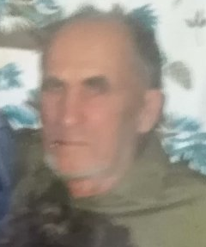
Красильников Иван Иванович
(9.081918- 4.02.2002)
Прадедушка Федотовой Даши
С 1940-1941г.г.- командир орудия
С 1941-1944г.г.- командир отделения связи
С 1944-1946г.г.- командир отделения охраны.
Военное звание-сержант
При обороне Ленинграда был на передовой. Награды:
За отвагу, За боевые заслуги,
За оборону Ленинграда,
За победу над Германией

Slide 12
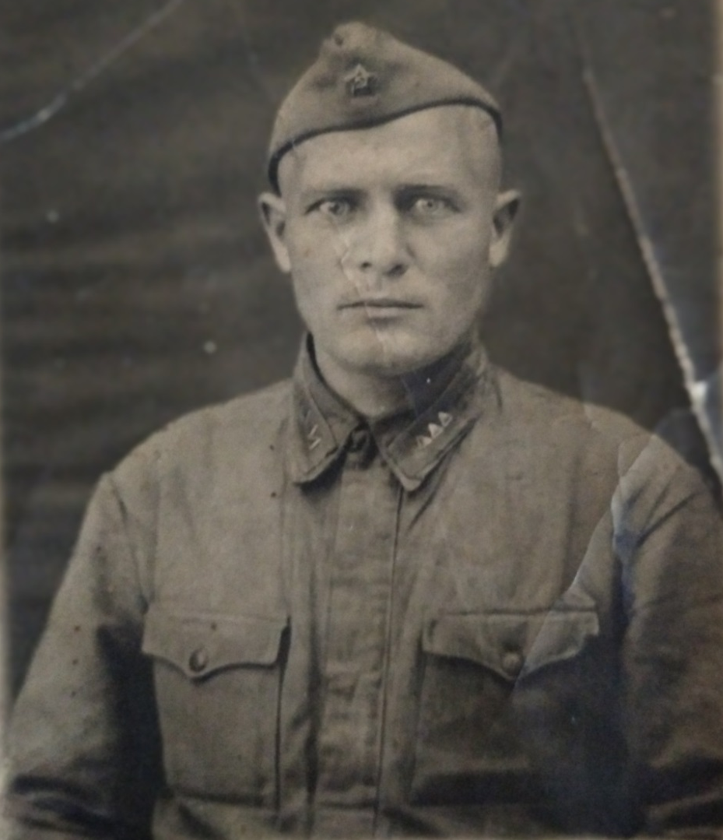

Дубков Федор Петрович
Прадед Дубковой Ксюши
Красноармеец, уроженец
Оренбургской области
Награды: Орден отечественной войны I и II степени.

Slide 13
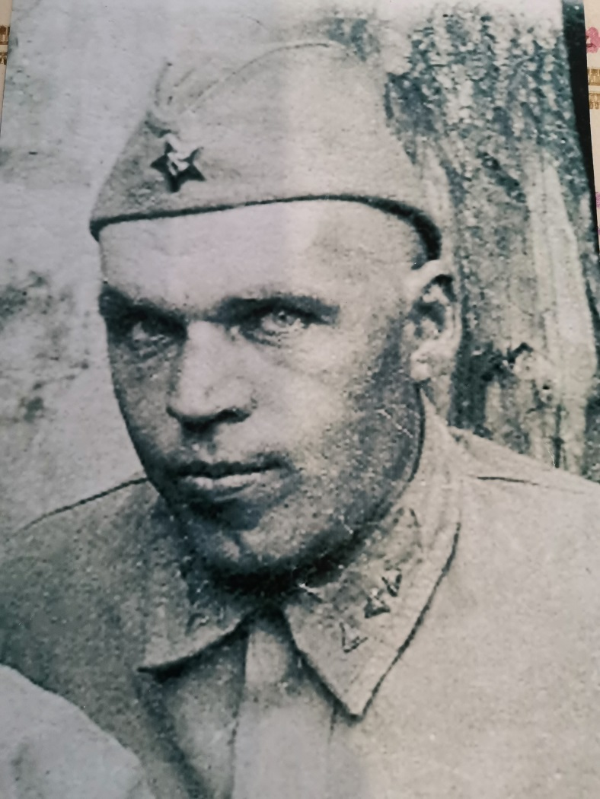
Пшеничников Иван
Еремеевич
Прапрадед Блохина Вани
Старший сержант
(1913-19.12.1948гг) 28.08.1941 года призван на службу ,воевал на 1 Белорусском фронте, 1203СП в/ч 06447,получил медаль за отвагу.

Slide 14
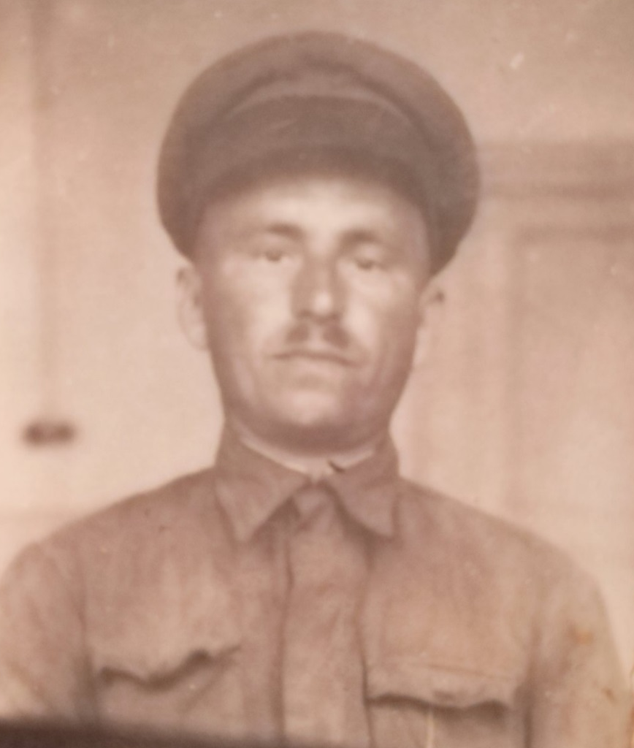
Скоров Филипп Кузьмич
(27.11.1913г.р.)
Прапрадет Трусова Димы
Служил пулеметчиком
Награды:
Медаль 40 лет Победы в ВОВ
Орден отечественной войны I степени от
25.07.1985 г.
Получил ранение под Старым Руссом.

Slide 15
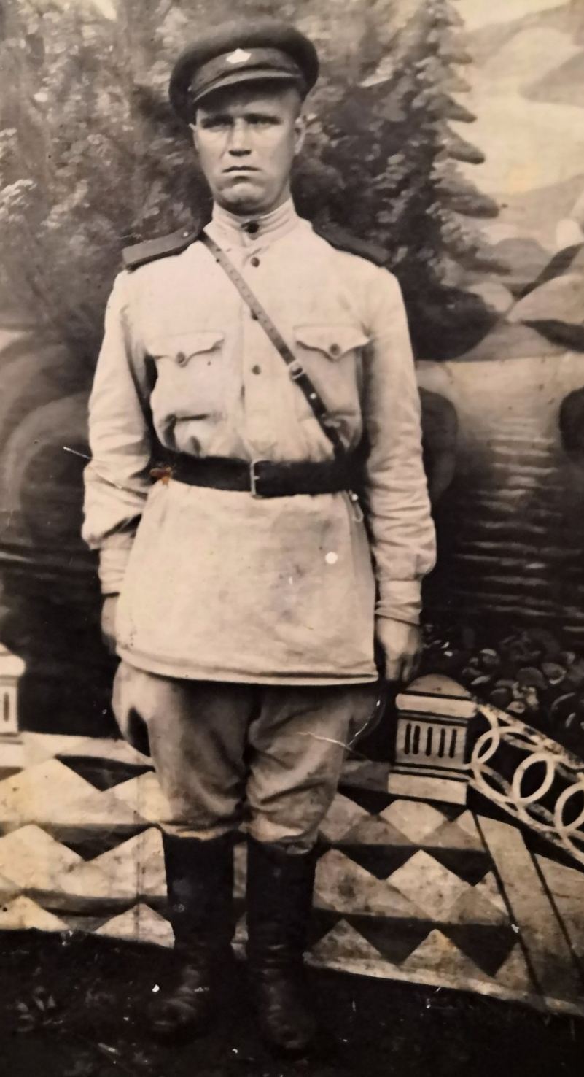
Музлов КапитонВасильевич
(1911г.р.)
Прапрадед Трусова Димы
Звание-красноармеец
Призван 06.1941г. Борский РВК
Прошел всю войну плоть до 1945 года до города Хельсинки

Slide 16
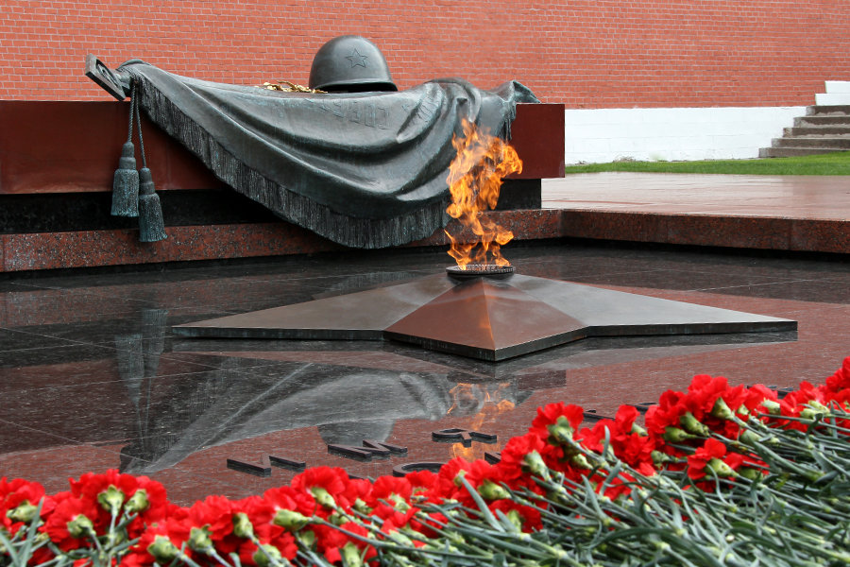
Вечная память

